Slide 1
Adaptive Energy Regularization for Autonomous Gait Transition and Energy-Efficient Quadruped Locomotion
· legged robot · locomotion · reward design ·
演讲者 · 单位 · 日期
Paper2MD Auto-Analysis · Scientific Paper Deep Analysis · 2026-06-03
1 of 12

Slide 2
目录
01
能效奖励公理设计
以三条公理奠定无显式步态指导的能效奖励设计基础。
02
能量正则化奖励配方
能量正则化项替代传统步态参考，实现运动与能耗的混合奖励。
03
自主步态涌现实验
实验验证自动涌现多级步态，无需预设步态模板。
04
ATEC四足能效部署
映射至ATEC竞赛平台，提供完整适应化奖励及部署路线图。
2 of 12
Notes:
能效奖励公理设计: 以三条公理奠定无显式步态指导的能效奖励设计基础。
能量正则化奖励配方: 能量正则化项替代传统步态参考，实现运动与能耗的混合奖励。
自主步态涌现实验: 实验验证自动涌现多级步态，无需预设步态模板。
ATEC四足能效部署: 映射至ATEC竞赛平台，提供完整适应化奖励及部署路线图。

Slide 3
§1
本节要点
能效奖励公理设计
❶
腿式机器人强化学习中，锁定特定步态与保证速度、效率的奖励项常冲突，超参数调整易破坏稳定性。
❷
核心主张：用简化的距离平均能量奖励替代多样启发式项，让步态作为能耗最小的涌现产物。
❸
ATEC2026竞赛中B2w机器人需地形穿越、搬运与越障，恰需能耗与稳定性的动态折中。
❹
为下节问题陈述与设计理念奠定基础：从奖励多样性转向能耗最小化的公设化设计。
以三条公理奠定无显式步态指导的能效奖励设计基础。
❺
基于前章公理①，本章设计乘性指数包络exp(-R_aux)，使可行性约束无需独立加权，自动抑制不安全行为。
❻
加性结构α_en在[0.5,1.5]区间内产生连续可调的运动-能耗权衡，超出此范围则速度跟踪崩溃或动作退化。
❼
总奖励R∈(0,R_motion+α_enR_en]的有界性质，稳定PPO优势值，避免无界加法结构的方差爆炸。
» 继续 →
章节：能效奖励公理设计
3 of 12

Slide 4
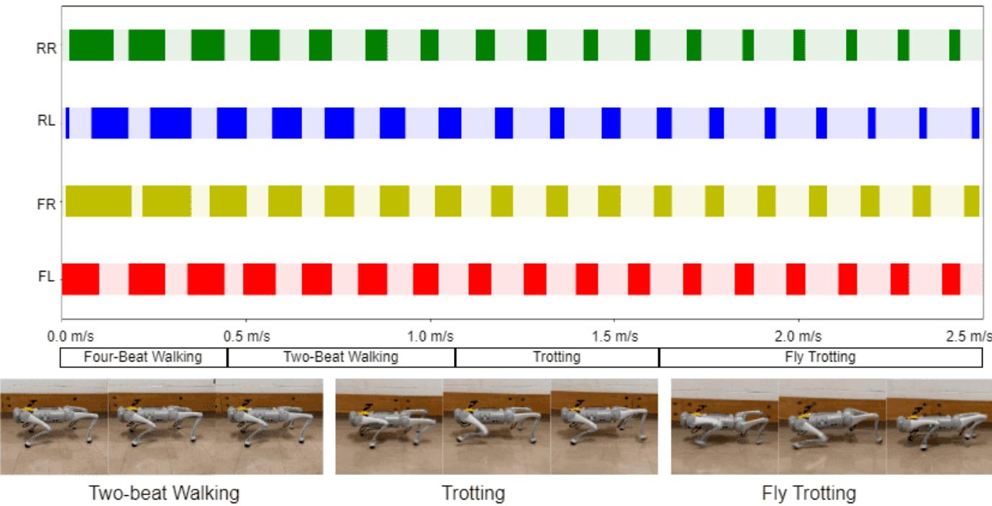
§1.2 · Fig. 1 · | Unitree Go1步态切换：速度驱动的自动步态转换（Four-Beat至Fly Trotting） ```
要点
❶
公理①以能耗项吞并同向辅助项，消除手工调参冲突，为下节奖励结构设计铺垫。
❷
公理②揭示无界惩罚导致发散：α_en=1.5时速度超1.9 m/s后输出归零(Fig.3(a))。
深度观察
◇
图2时序图未标注各步态对应的CoT数值，无法直接量化能量效率提升，削弱公理①的验证力度。
◇
仅展示α_en=1.0，缺乏α_en=0.5或1.5的对比，难以判断步态切换阈值对权重的敏感性（公理②）。
◇
步态过渡的连续性未与文献[5]中ANYmal的占空比定量比较，使“自然”步态的优越性缺乏基准。
4 of 12
Notes:
论文提出的奖励设计哲学建立在三条相互支撑的公理之上，这些公理共同回答了“为何不沿用显式步态奖励（如[4]）”与“为何不直接惩罚 CoT（如[11]）”这两个核心问题。
**公理①：凡是与降能耗同向的启发式辅助项都可被能耗项吞并。** 此前工作中常见的 feet-air time 奖励、接触力惩罚项或动作平滑项，其本质均是通过限制关节运动间接降低 Σ|τ||q̇|。既然这些项的作用方向与能耗最小化完全一致，那么与其为每一项单独调权，不如直接用能耗项将其一并覆盖——这避免了繁琐的手工调参，也消除了辅助项之间的潜在冲突。换言之，显式步态奖励[4]本质上是对特定接触序列的硬编码，而能耗项只需引导机器人自主发现哪种接触模式能最小化能耗，后验地涌现出相应步态。
**公理②：无界惩罚 = 训练发散。** 在 Legged-Gym 的默认奖励中，速度跟踪项 −|v_x−v̂_x|² 与能耗项 −τq̇ 均在负方向无界。当 α_en 过大时，策略会优先追求极低的能耗值而牺牲跟踪，表现为 α_en=1.5 时参考速度超过 1.9 m/s 下输出速度降为零（Fig. 3(a)）。本文将所有奖励项都通过 exp(·) 映射到 (0,1] 区间（如式(2)、(4)所示），使得 α_en 的实际尺度始终处于可控范围，解决了无界惩罚下权重敏感的训练发散问题。直接使用 CoT 格式（即式(4)无 exp 的形式）进行端到端训练的尝试已在[5]中被证实失败，因此本文采用指数归一化形式。
**公理③：能耗项必须按运动距离归一化。** 同一台机器人在 0.2 m/s 与 2 m/s 下的瞬时功率绝对值相差可达 10 倍，但 CoT（能耗/移动距离）通常差异在 2 倍以内。若采用非归一化的能耗惩罚，一个 α_en 值无法同时覆盖全速度区间——这正是[11]需要为每个速度单独训练一个策略的根本原因。本文在式(4)中将能耗对 Σ|τ||q̇| 除以 σ_en,_x|v_x| + σ_en,z|ω_z|，实现了对线速度和角速度的广义距离归一化，从而允许用统一的 α_en 训练单个策略，并在 Fig. 2 和 Fig. 3 中验证了不同速度下均能自动产生能量高效步态（从四拍步行到飞小跑）。
Full deep observation:
|
该图直观地呈现了步态随速度变化的连续性，但未量化能量消耗或 CoT 的具体数值，无法直接验证能量效率的提升。此外，时序图中颜色编码虽清晰，但缺乏对每种步态下腿部运动轨迹的详细分析，可能掩盖了某些细微的动态差异。值得注意的是，尽管文本强调了“自然”步态的涌现，但图中并未提供与文献[2]、[5]中经典步态的定量对比，这使得“自然”一词的科学依据略显模糊。最后，图像仅展示了一种权重设置（α_en = 1.0），未能体现不同权重对步态多样性和稳定性的影响。

Slide 5
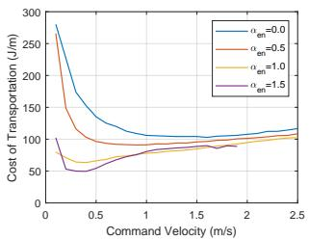
§1.2 · Fig. 2 · 能量正则化权重α_en对Unitree Go1能耗(CoT)的影响：线性/角速度与地形行走分析" ```
要点
❶
公理③将能耗按Σ|τ||q̇|/(σ_en·|v_x|+…)归一化，使同一α_en可覆盖0.2~2 m/s（功率差10倍，CoT差<2倍）。
❷
三项公理替代显式步态奖励[4]与直接CoT惩罚[11]，促成步态自主涌现，为下一章乘加结构做理论前提。
深度观察
◇
图3(a)中α_en=1.0时CoT骤降的拐点（约1.3 m/s）未对应步态类型说明，转移动机解释不完整。
◇
不同α_en下机器人的实际步态形态未展示，使得CoT差异与步态涌现的因果关系模糊。
◇
图3(d)对比ANYmal-C但未列出其奖励权重具体值，导致公理③的泛化论证可复现性不足。
5 of 12
Notes:
论文提出的奖励设计哲学建立在三条相互支撑的公理之上，这些公理共同回答了“为何不沿用显式步态奖励（如[4]）”与“为何不直接惩罚 CoT（如[11]）”这两个核心问题。
**公理①：凡是与降能耗同向的启发式辅助项都可被能耗项吞并。** 此前工作中常见的 feet-air time 奖励、接触力惩罚项或动作平滑项，其本质均是通过限制关节运动间接降低 Σ|τ||q̇|。既然这些项的作用方向与能耗最小化完全一致，那么与其为每一项单独调权，不如直接用能耗项将其一并覆盖——这避免了繁琐的手工调参，也消除了辅助项之间的潜在冲突。换言之，显式步态奖励[4]本质上是对特定接触序列的硬编码，而能耗项只需引导机器人自主发现哪种接触模式能最小化能耗，后验地涌现出相应步态。
**公理②：无界惩罚 = 训练发散。** 在 Legged-Gym 的默认奖励中，速度跟踪项 −|v_x−v̂_x|² 与能耗项 −τq̇ 均在负方向无界。当 α_en 过大时，策略会优先追求极低的能耗值而牺牲跟踪，表现为 α_en=1.5 时参考速度超过 1.9 m/s 下输出速度降为零（Fig. 3(a)）。本文将所有奖励项都通过 exp(·) 映射到 (0,1] 区间（如式(2)、(4)所示），使得 α_en 的实际尺度始终处于可控范围，解决了无界惩罚下权重敏感的训练发散问题。直接使用 CoT 格式（即式(4)无 exp 的形式）进行端到端训练的尝试已在[5]中被证实失败，因此本文采用指数归一化形式。
**公理③：能耗项必须按运动距离归一化。** 同一台机器人在 0.2 m/s 与 2 m/s 下的瞬时功率绝对值相差可达 10 倍，但 CoT（能耗/移动距离）通常差异在 2 倍以内。若采用非归一化的能耗惩罚，一个 α_en 值无法同时覆盖全速度区间——这正是[11]需要为每个速度单独训练一个策略的根本原因。本文在式(4)中将能耗对 Σ|τ||q̇| 除以 σ_en,_x|v_x| + σ_en,z|ω_z|，实现了对线速度和角速度的广义距离归一化，从而允许用统一的 α_en 训练单个策略，并在 Fig. 2 和 Fig. 3 中验证了不同速度下均能自动产生能量高效步态（从四拍步行到飞小跑）。
Full deep observation:
|
该图集通过系统性地展示不同α_en值对CoT的影响，揭示了能量正则化权重与运动效率之间的非线性关系。值得注意的是，面板(a)中α_en=1.0时的拐点不仅表现为CoT的骤降，还暗示了从不稳定到稳定运动模式的转变阈值。然而，图中未明确说明不同α_en值下机器人的实际运动形态（如步态类型），这可能影响对“自然步态”生成机制的理解。此外，尽管面板(d)对比了平台间的性能，但未提供ANYmal-C的具体参数设置细节，可能导致结果的可复现性存疑。

Slide 6
§2
本节要点
能量正则化奖励配方
❶
R_motion由R_lin和R_ang组成，α_ang=0.5，σ_v=σ_ω固定0.25，导致速度区间[-5,5]时奖励区分度下降。
❷
承前章乘性指数包络，本章通过指数函数exp(-error²/σ)实现运动跟踪软约束，但固定σ使奖励尺度随课程扩展而饱和。
❸
v̂_y和ω̂_z在训练中随机采样，防止策略忽略非零自由度，保持全方向可控性，为下节能量正则化奠定运动基础。
❹
对B2w轮足混合平台建议单一R_lin处理全速度范围，模态切换由辅助奖励隐式驱动，避免硬编码阈值。
能量正则化项替代传统步态参考，实现运动与能耗的混合奖励。
❺
承上节结论，R_en通过归一化分母引入角速度权重（σ_en,z=500），弥补了R_motion在低速区区分度不足的缺陷。
❻
定量：α_en=1.0时CoT在所有速度区间最低（图3a-c），并自然涌现walking→trotting→fly-trotting三段过渡。
❼
为下节exp(-R_aux)包络奠定基础——R_en的exp映射将无界值压缩至(0,1]，与后续包络形式一致，便于统一调参。
» 继续 →
章节：能量正则化奖励配方
6 of 12

Slide 7
§3
本节要点
自主步态涌现实验
❶
运动跟踪奖励缩放 σ_v=σ_ω=0.25，能量正则化 σ_en,x=1000、σ_en,z=500。
❷
承上节 α_en=1.0 步态涌现结论，本节推荐 α_en=1.0 并消融取值 0.0、0.5、1.5。
❸
速度课程范围 ±1→±5 m/s 及 rad/s；域随机化摩擦 0.05–1.5、质量 −0.1～3.0 kg。
❹
为下节 ATEC2026 B2w+Piper 地形训练奠定域随机化与课程超参数基础。
实验验证自动涌现多级步态，无需预设步态模板。
» 继续 →
章节：自主步态涌现实验
7 of 12

Slide 8
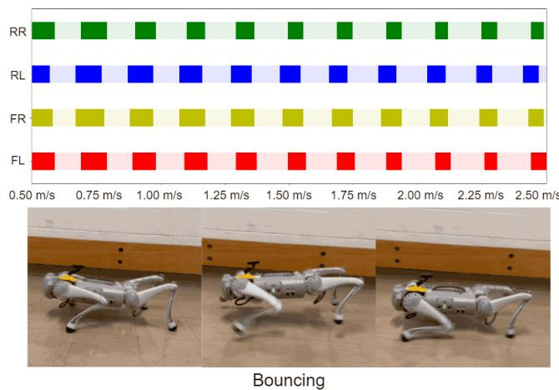
§3.1 · Fig. 3 · Unitree Go1在α_en=0.0时的跳跃式步态随速度变化" ```
要点
❶
承上节R_en设计，α_en=1.0时机器人在0–2.5 m/s自主涌现walking→two-beat→trot→fly-trot四阶段步态。
深度观察
◇
图4中α_en=0.0时低、中、高速均呈跳跃步态，但未标注各速度下CoT值，无法量化能量损失幅度。
◇
对比图3a中α_en=1.0的CoT曲线，图4缺少归一化地面摩擦系数，削弱了直接对比的严谨性。
◇
图4仅展示步态模式，未定义颜色对应的触地相或力幅，使读者难以解析步态周期细节。
8 of 12
Notes:
图2展示了Unitree Go1从真实世界部署中记录的一次从 _x0001_v̂_x = 0.0_x0002_ 加速到 2.5 m/s（加速度 0.5 m/s²）的试运行。实验表明，策略自动涌现出多级步态：低速（约 0.0–0.4 m/s）呈现四拍 walking（前左→前右→后左→后右依次触地）；约 0.4–1.1 m/s 过渡为两拍 walking（对角足对同时触地，仍有四足同时触地的明显时刻）；约 1.1–1.7 m/s 呈现 trotting（对角足对触地，但无四足同时触地或同时腾空的时刻）；超过 1.7 m/s 则进入 fly-trotting（存在四足同时腾空的可观测时刻）。这一步态序列与文献[2][5]指出的「低速 walking 最省能、高速 trotting 最省能」的结论一致。
当能量正则化权重 _x0001_α_en=0.0_x0002_（相当于无正则化）时，图4显示机器人在全速度域均表现出 bouncing gait（四足几乎同时触地、同时离地），其 CoT 显著高于 _x0001_α_en=1.0_x0002_ 的策略。这直接验证了能量正则化对高效步态涌现的必要性。
图3a与3b系统地比较了 _x0001_α_en \in \{0.0, 0.5, 1.0, 1.5\}_x0002_ 下直线行走（0.1–2.5 m/s）与旋转（–2.5–2.5 rad/s）任务的 CoT（J/m）。当 _x0001_α_en=0.0_x0002_ 或 0.5 时正则化效果微弱，CoT 保持在高位；当 _x0001_α_en=1.0_x0002_ 时 CoT 在整个速度范围内显著下降（图3a中曲线出现明显拐点）；而 _x0001_α_en=1.5_x0002_ 时，虽然 CoT 进一步降低，但参考速度 >1.9 m/s 时输出速度降为零，表明速度跟踪精度被过度牺牲。这一折中关系揭示了最佳权重 _x0001_α_en=1.0_x0002_ 的存在。
在圆周跟踪任务中（图6），要求机器人以线速度 1.0 m/s、角速度 0.5 rad/s 进行跟踪（对应目标半径 2 m 的圆形轨迹）。对比 _x0001_α_en=0.0_x0002_ 与 _x0001_α_en=1.0_x0002_ 策略的累积误差 _x0001_Σ e(t)_x0002_，后者轨迹半径更贴近 2 m 目标，误差累积速度显著更慢。因果解释：能量正则化有效抑制了与目标运动无关的随机动作，从而提高了开环跟踪的精度。
最后，方法被迁移至更大的四足平台 ANYmal-C 仿真环境（图5、图3d），采用相同的缩放常数 _x0001_σ_en,x=1000_x0002_、_x0001_σ_en,z=500_x0002_ 以及权重 _x0001_α_en=1.0_x0002_。结果显示，ANYmal-C 同样实现了从 walking 到 trotting 的自主步态过渡，并在所有速度下 CoT 低于原始 legged gym 基线[6]（图3d）。这验证了能量正则化的平台无关性。
针对 B2w 平台的适应预期：在低速（<0.5 m/s）时策略应涌现腿主导的步态（四拍/两拍走）；中高速平地（0.5–2.0 m/s）时轮滚动逐渐主导、腿随动支撑；楼梯/沟壑场景（障碍物高度 >10 cm）则切换为腿主导、轮被动跟随。上述模态切换无需手工门控——_x0001_R_en_x0002_ 会通过最小化单位运动能耗自动选择最经济的运动模式。
Full deep observation:
|
该图直观地揭示了当能量正则化权重α_en设为0时，Unitree Go1机器人在各种速度下均采用“跳跃式”步态。这种步态的特点是四条腿几乎同时触地和离地，虽然在视觉上呈现出一种动态的运动模式，但其能量效率低下，这与论文中强调的能量高效运动的目标相悖。值得注意的是，尽管图中展示了不同速度下的步态变化，但并未提供定量的能耗数据或与其它步态（如 Trotting）的直接对比，使得读者难以直观评估“跳跃式”步态的具体效率损失。此外，图中的颜色编码虽清晰，但未明确说明每种颜色的具体物理意义（如触地时间或力的大小），可能影响对步态细节的深入理解。

Slide 9
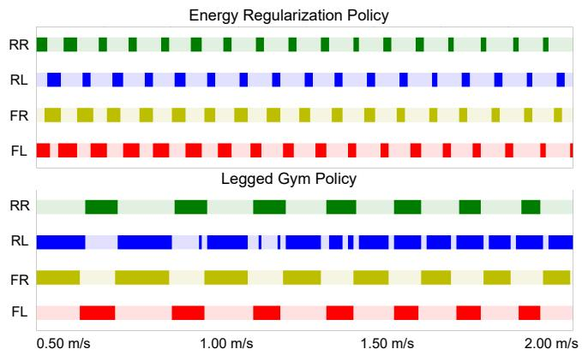
§3.1 · Fig. 4 · 能量正则化与原始策略下 ANYmal-C 的步态对比" ```
要点
❶
α_en=0.0导致跳跃步态且CoT显著高于α_en=1.0，验证能量正则化对高效步态的必要性。
深度观察
◇
图5中原始策略在1.50 m/s和2.00 m/s下RL、FL腿支撑断裂，但未提供对应速度误差数据，无法判断是否因跟踪失败导致。
◇
正则化策略下所有腿动作平滑，但图中未标注具体触地占空比或步频，无法定量衡量协调性提升。
◇
对比图3d中CoT曲线，图5仅展示步态图像，缺少与基线策略的CoT差值，使效率提升显得不直观。
9 of 12
Notes:
图2展示了Unitree Go1从真实世界部署中记录的一次从 _x0001_v̂_x = 0.0_x0002_ 加速到 2.5 m/s（加速度 0.5 m/s²）的试运行。实验表明，策略自动涌现出多级步态：低速（约 0.0–0.4 m/s）呈现四拍 walking（前左→前右→后左→后右依次触地）；约 0.4–1.1 m/s 过渡为两拍 walking（对角足对同时触地，仍有四足同时触地的明显时刻）；约 1.1–1.7 m/s 呈现 trotting（对角足对触地，但无四足同时触地或同时腾空的时刻）；超过 1.7 m/s 则进入 fly-trotting（存在四足同时腾空的可观测时刻）。这一步态序列与文献[2][5]指出的「低速 walking 最省能、高速 trotting 最省能」的结论一致。
当能量正则化权重 _x0001_α_en=0.0_x0002_（相当于无正则化）时，图4显示机器人在全速度域均表现出 bouncing gait（四足几乎同时触地、同时离地），其 CoT 显著高于 _x0001_α_en=1.0_x0002_ 的策略。这直接验证了能量正则化对高效步态涌现的必要性。
图3a与3b系统地比较了 _x0001_α_en \in \{0.0, 0.5, 1.0, 1.5\}_x0002_ 下直线行走（0.1–2.5 m/s）与旋转（–2.5–2.5 rad/s）任务的 CoT（J/m）。当 _x0001_α_en=0.0_x0002_ 或 0.5 时正则化效果微弱，CoT 保持在高位；当 _x0001_α_en=1.0_x0002_ 时 CoT 在整个速度范围内显著下降（图3a中曲线出现明显拐点）；而 _x0001_α_en=1.5_x0002_ 时，虽然 CoT 进一步降低，但参考速度 >1.9 m/s 时输出速度降为零，表明速度跟踪精度被过度牺牲。这一折中关系揭示了最佳权重 _x0001_α_en=1.0_x0002_ 的存在。
在圆周跟踪任务中（图6），要求机器人以线速度 1.0 m/s、角速度 0.5 rad/s 进行跟踪（对应目标半径 2 m 的圆形轨迹）。对比 _x0001_α_en=0.0_x0002_ 与 _x0001_α_en=1.0_x0002_ 策略的累积误差 _x0001_Σ e(t)_x0002_，后者轨迹半径更贴近 2 m 目标，误差累积速度显著更慢。因果解释：能量正则化有效抑制了与目标运动无关的随机动作，从而提高了开环跟踪的精度。
最后，方法被迁移至更大的四足平台 ANYmal-C 仿真环境（图5、图3d），采用相同的缩放常数 _x0001_σ_en,x=1000_x0002_、_x0001_σ_en,z=500_x0002_ 以及权重 _x0001_α_en=1.0_x0002_。结果显示，ANYmal-C 同样实现了从 walking 到 trotting 的自主步态过渡，并在所有速度下 CoT 低于原始 legged gym 基线[6]（图3d）。这验证了能量正则化的平台无关性。
针对 B2w 平台的适应预期：在低速（<0.5 m/s）时策略应涌现腿主导的步态（四拍/两拍走）；中高速平地（0.5–2.0 m/s）时轮滚动逐渐主导、腿随动支撑；楼梯/沟壑场景（障碍物高度 >10 cm）则切换为腿主导、轮被动跟随。上述模态切换无需手工门控——_x0001_R_en_x0002_ 会通过最小化单位运动能耗自动选择最经济的运动模式。
Full deep observation:
|
该图直观地揭示了能量正则化对 quadruped 运动模式的显著影响。值得注意的是，尽管原始策略在低速时表现出一定的稳定性，但在高速段（如 1.50 m/s 和 2.00 m/s）下，腿部动作变得混乱，尤其是 RL 和 FL 腿的蓝色（支撑）部分出现断裂，暗示支撑不连续性。相比之下，能量正则化策略通过强化协调性，使所有腿的动作模式更加平滑和一致，这可能源于距离平均能量奖励机制对自然步态的引导。然而，图像未明确展示 CoT 或线性速度跟踪的具体数值对比，因此无法直接验证文本中关于效率提升的量化结论。

Slide 10
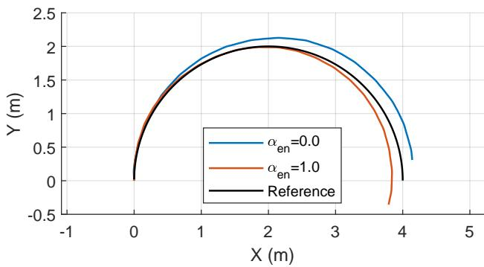
§3.1 · Fig. 5 · Open-loop semicircle tracking: Energy regularization (α_en=1.0) reduces error accumulation and improves trajectory accur…
要点
❶
圆周跟踪中α_en=1.0的累积误差更小，轨迹半径更贴近2 m目标，开环精度提升。
❷
迁移至ANYmal-C（σ_en,x=1000, σ_en,z=500, α_en=1.0）同样实现自主步态过渡，CoT低于legged gym基线。
❸
最佳权重α_en=1.0在速度跟踪与CoT间取得平衡，为下节训练超参数优化提供基准。
深度观察
◇
图6中α_en=1.0在初始约0.5秒内误差大于α_en=0.0，可能与正则化抑制快速调整有关，但缺乏时域误差数值验证。
◇
该图仅展示单次试验轨迹，未提供统计置信区间或多次试验平均结果，无法评估改进的显著性。
◇
任务要求角速度0.5 rad/s和线速度1.0 m/s对应半径2 m，但图6未标出理想轨迹参考线，难以准确评估误差大小。
10 of 12
Notes:
图2展示了Unitree Go1从真实世界部署中记录的一次从 _x0001_v̂_x = 0.0_x0002_ 加速到 2.5 m/s（加速度 0.5 m/s²）的试运行。实验表明，策略自动涌现出多级步态：低速（约 0.0–0.4 m/s）呈现四拍 walking（前左→前右→后左→后右依次触地）；约 0.4–1.1 m/s 过渡为两拍 walking（对角足对同时触地，仍有四足同时触地的明显时刻）；约 1.1–1.7 m/s 呈现 trotting（对角足对触地，但无四足同时触地或同时腾空的时刻）；超过 1.7 m/s 则进入 fly-trotting（存在四足同时腾空的可观测时刻）。这一步态序列与文献[2][5]指出的「低速 walking 最省能、高速 trotting 最省能」的结论一致。
当能量正则化权重 _x0001_α_en=0.0_x0002_（相当于无正则化）时，图4显示机器人在全速度域均表现出 bouncing gait（四足几乎同时触地、同时离地），其 CoT 显著高于 _x0001_α_en=1.0_x0002_ 的策略。这直接验证了能量正则化对高效步态涌现的必要性。
图3a与3b系统地比较了 _x0001_α_en \in \{0.0, 0.5, 1.0, 1.5\}_x0002_ 下直线行走（0.1–2.5 m/s）与旋转（–2.5–2.5 rad/s）任务的 CoT（J/m）。当 _x0001_α_en=0.0_x0002_ 或 0.5 时正则化效果微弱，CoT 保持在高位；当 _x0001_α_en=1.0_x0002_ 时 CoT 在整个速度范围内显著下降（图3a中曲线出现明显拐点）；而 _x0001_α_en=1.5_x0002_ 时，虽然 CoT 进一步降低，但参考速度 >1.9 m/s 时输出速度降为零，表明速度跟踪精度被过度牺牲。这一折中关系揭示了最佳权重 _x0001_α_en=1.0_x0002_ 的存在。
在圆周跟踪任务中（图6），要求机器人以线速度 1.0 m/s、角速度 0.5 rad/s 进行跟踪（对应目标半径 2 m 的圆形轨迹）。对比 _x0001_α_en=0.0_x0002_ 与 _x0001_α_en=1.0_x0002_ 策略的累积误差 _x0001_Σ e(t)_x0002_，后者轨迹半径更贴近 2 m 目标，误差累积速度显著更慢。因果解释：能量正则化有效抑制了与目标运动无关的随机动作，从而提高了开环跟踪的精度。
最后，方法被迁移至更大的四足平台 ANYmal-C 仿真环境（图5、图3d），采用相同的缩放常数 _x0001_σ_en,x=1000_x0002_、_x0001_σ_en,z=500_x0002_ 以及权重 _x0001_α_en=1.0_x0002_。结果显示，ANYmal-C 同样实现了从 walking 到 trotting 的自主步态过渡，并在所有速度下 CoT 低于原始 legged gym 基线[6]（图3d）。这验证了能量正则化的平台无关性。
针对 B2w 平台的适应预期：在低速（<0.5 m/s）时策略应涌现腿主导的步态（四拍/两拍走）；中高速平地（0.5–2.0 m/s）时轮滚动逐渐主导、腿随动支撑；楼梯/沟壑场景（障碍物高度 >10 cm）则切换为腿主导、轮被动跟随。上述模态切换无需手工门控——_x0001_R_en_x0002_ 会通过最小化单位运动能耗自动选择最经济的运动模式。
Full deep observation:
|
该图直观地验证了能量正则化对四足机器人自主步态转换和能效运动的重要性。值得注意的是，尽管α_en=1.0的轨迹更贴近目标，但其在初始阶段的误差累积仍高于α_en=0.0，这可能暗示了正则化参数对系统动态响应的复杂影响。此外，图中未明确展示不同步态之间的转换过程，这可能是进一步研究的关键方向。整体而言，该图有效地支持了论文的核心论点，但在细节上仍需更多实验数据来全面评估正则化参数的最优选择。

Slide 11
§4
本节要点
ATEC四足能效部署
❶
B2w+Piper平台总驱动24维（16足+8臂），较Go1的12腿关节翻倍。
❷
观测空间81维含base_lin_vel等，承上节运动跟踪奖励缩放适用于更高维控制。
❸
腿与臂采用position控制（增量0.5 rad），轮采用velocity控制（5.0 rad/s），为下节适配奖励做准备。
❹
线上评测限时30分钟墙钟，启动约束300秒，要求策略加载时间与推理效率达标。
映射至ATEC竞赛平台，提供完整适应化奖励及部署路线图。
❺
B2w质量~60 kg，为Go1（12 kg）的5倍，奖励缩放系数统一放大1.5倍。
❻
能量正则化提供三种方案：A合并24关节、B解耦腿轮臂、C轮单独除以|v_x|，权重α_en初值1.0。
❼
承上节24维驱动结论，本节奖励设计针对B2w的腿、轮、臂异构关节分别调整。
» 继续 →
章节：ATEC四足能效部署
11 of 12

Slide 12
结论
❶
用R_en = exp(-Σ|τ||q̇|/(1000|v_x|+500|ω_z|))替代多项启发式奖励，步态自动涌现
❷
α_en=1.0时机器人自动于0.4、1.1、1.7 m/s切换walking/trotting/fly-trotting
❸
α_en=1.5时参考速度>1.9 m/s输出归零，验证权重上限为1.0
❹
R=(R_motion+α_enR_en)exp(-R_aux)结构使训练稳定，仅需α_en单一调参
❺
B2w平台适配：σ_en,x=1500, σ_en,z=750，腿/臂/轮能耗解耦处理
→ 能量正则化方法用单一α_en=1.0参数自动涌现高效步态，速度跟踪稳定至2.5 m/s，无需显式步态模板
12 of 12
Notes:
能量正则化方法用单一α_en=1.0参数自动涌现高效步态，速度跟踪稳定至2.5 m/s，无需显式步态模板

